Slide 1
관절 위치 정보 기반 운동 동작 분류 및 성능 및 오분류 패턴 비교 분석
공학 논문 연구 발표
2026.06.17 김한서, 최서혁, 손석기
관절 위치 정보 기반 운동 동작 분류 및 오분류 패턴 비교

Slide 2
00
목차
4개의 큰 흐름 안에 세부 발표 내용을 배치하여 전체 구조를 먼저 보여준다.
01 문제 정의
02 방법론
03 실험 결과
04 검증·논의
연구 배경
전체 파이프라인
최종 성능 비교
버피 테스트 지표 검증
연구 문제
데이터셋 구성
성능 결과 해석
자세 그룹별 분석
데이터 분할
한계점 및 향후 연구
연구 목적 및 기여
Confusion Matrix
데이터 처리
결론
특징 추출 수식
주요 오분류 조합
Q&A
모델별 입력 구조
모델 방법론
실험 설계·평가 지표
핵심: 모델 성능 순위뿐 아니라, 어떤 운동 라벨이 왜 혼동되는지까지 설명한다.

Slide 3
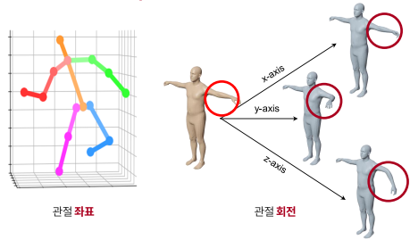
01
연구 배경
홈트레이닝·스마트 피트니스·재활 운동에서 사용자가 어떤 운동을 수행했는지 자동으로 인식하는 기술은 자세 피드백의 출발점이다.
원본 RGB 영상은 배경, 조명, 복장, 개인정보 문제의 영향을 받을 수 있다.
3D 관절 좌표는 인체의 공간적 배치와 움직임을 간결하게 표현하므로 운동 동작 분류에 적합하다.
하지만 푸시업-니푸쉬업, 크런치 계열처럼 유사한 자세와 관절 움직임을 공유하는 운동이 많다.
따라서 본 연구는 단순 정확도뿐 아니라 모델별 성능과 오분류 패턴을 함께 비교한다.
왜 이 연구를 했는가: 관절 좌표만으로 운동 종류를 분류할 수 있는지와, 어떤 유사 동작에서 한계가 생기는지 확인하기 위해

Slide 4
02
연구 문제
17개 맨몸운동을 관절 좌표만으로 얼마나 안정적으로 구분할 수 있는가?
모델별 성능 차이가 있는가?
높은 정확도가 실제로 안정적인 성능을 의미하는가?
오분류는 무작위로 발생하는가, 아니면 유사 자세 그룹에 집중되는가?
AI-Hub 조건의 결과를 실제 웹캠/MediaPipe 환경에 그대로 일반화할 수 있는가?

Slide 5
03
연구 목적 및 기여
구분 | 내용
분류 실험 | AI-Hub 3D 관절 좌표 JSON으로 17개 맨몸운동 분류
모델 비교 | SVM, XGBoost, GNN, Transformer의 성능 비교
오분류 분석 | 혼동행렬과 주요 오분류 조합을 통해 유사 동작 확인
검증 | seed 반복 실험, 하이퍼파라미터 튜닝, 지표 해석 보강

Slide 6
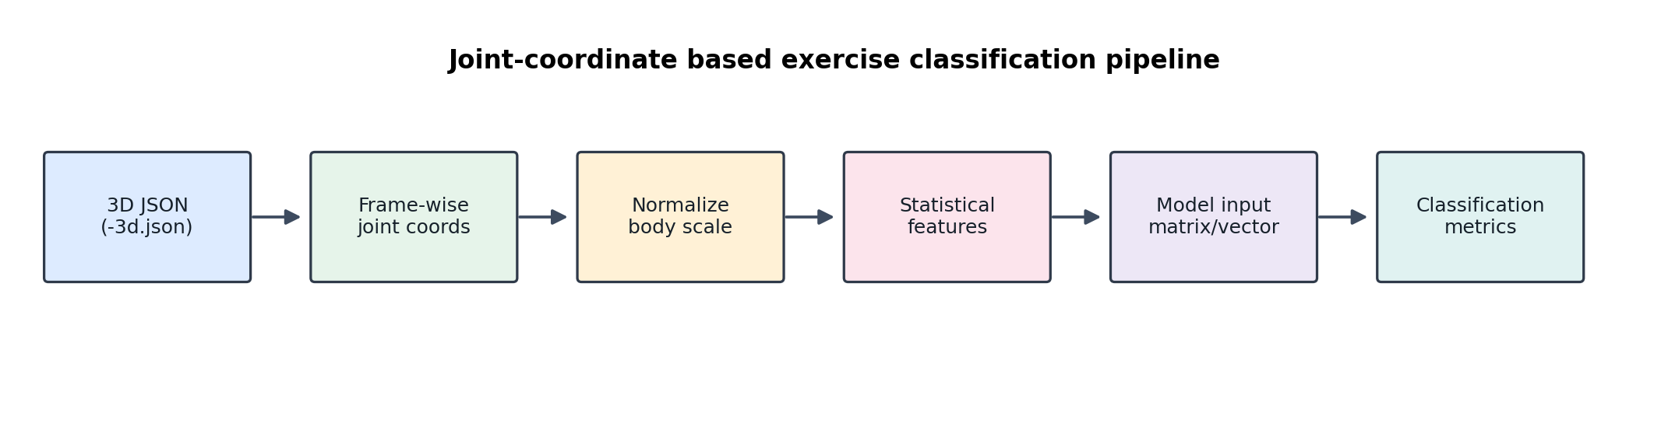
04
전체 실험 파이프라인
-3d.json 1개를 운동 수행 샘플 1개로 변환한 뒤 모델별 입력 형식으로 학습

Slide 7
05
데이터셋 구성
항목 | 내용
데이터셋 | AI-Hub 피트니스 자세 이미지 데이터셋
사용 파일 | -3d.json
유효 샘플 수 | 16,408개
라벨 | 맨몸운동 17개
관절 좌표 | 24개 관절 × x, y, z
대표 라벨: 푸시업, 니푸쉬업, 사이드 런지, 크런치, 플랭크, 버피 테스트 등
프레임 하나가 아니라 JSON 파일 하나가 하나의 샘플이다.
평가도 프레임 단위가 아니라 운동 수행 샘플 단위로 수행하였다.
중요: 프레임 단위 학습이 아니라 샘플 단위 분류

Slide 8
06
데이터 분할 기준
split | samples | sessions
train | 10147 | 10
validation | 3093 | 3
test | 3168 | 3
Train: 모델이 패턴을 학습하는 데이터
Validation: 하이퍼파라미터와 설정을 고르는 데이터
Test: 최종 성능을 확인하는 데이터
동일 샘플이 학습과 평가에 동시에 들어가지 않도록 분리하였다.
Test 성능은 모델 선택 이후 마지막에 확인하는 값

Slide 9
07
데이터 처리 방식
1. -3d.json 파일을 읽고 frames 내부의 관절 좌표를 추출
2. 프레임별 24개 관절의 x, y, z 좌표를 정리
3. 프레임 전체를 기준으로 관절별 통계 특징을 계산
4. JSON 파일 하나를 하나의 샘플 벡터/행렬로 변환
입력 변환의 목적: 길이가 다른 프레임 시퀀스를 모델이 사용할 수 있는 고정 형식으로 만들기

Slide 10
08
특징 추출 수식
샘플 i의 관절 좌표
관절별 통계 특징
X_i = { p_{t,j} | t = 1,...,T_i, j = 1,...,J } p_{t,j} = (x_{t,j}, y_{t,j}, z_{t,j})
평균: mean(p_j)
표준편차: std(p_j)
최솟값/최댓값: min(p_j), max(p_j)
움직임 범위: max(p_j) - min(p_j)
시작-종료 변화량: p_T,j - p_1,j
평균 이동량: mean(||p_t,j - p_{t-1,j}||)
프레임 전체를 요약해 운동 수행 샘플의 자세와 움직임 특성을 표현

Slide 11
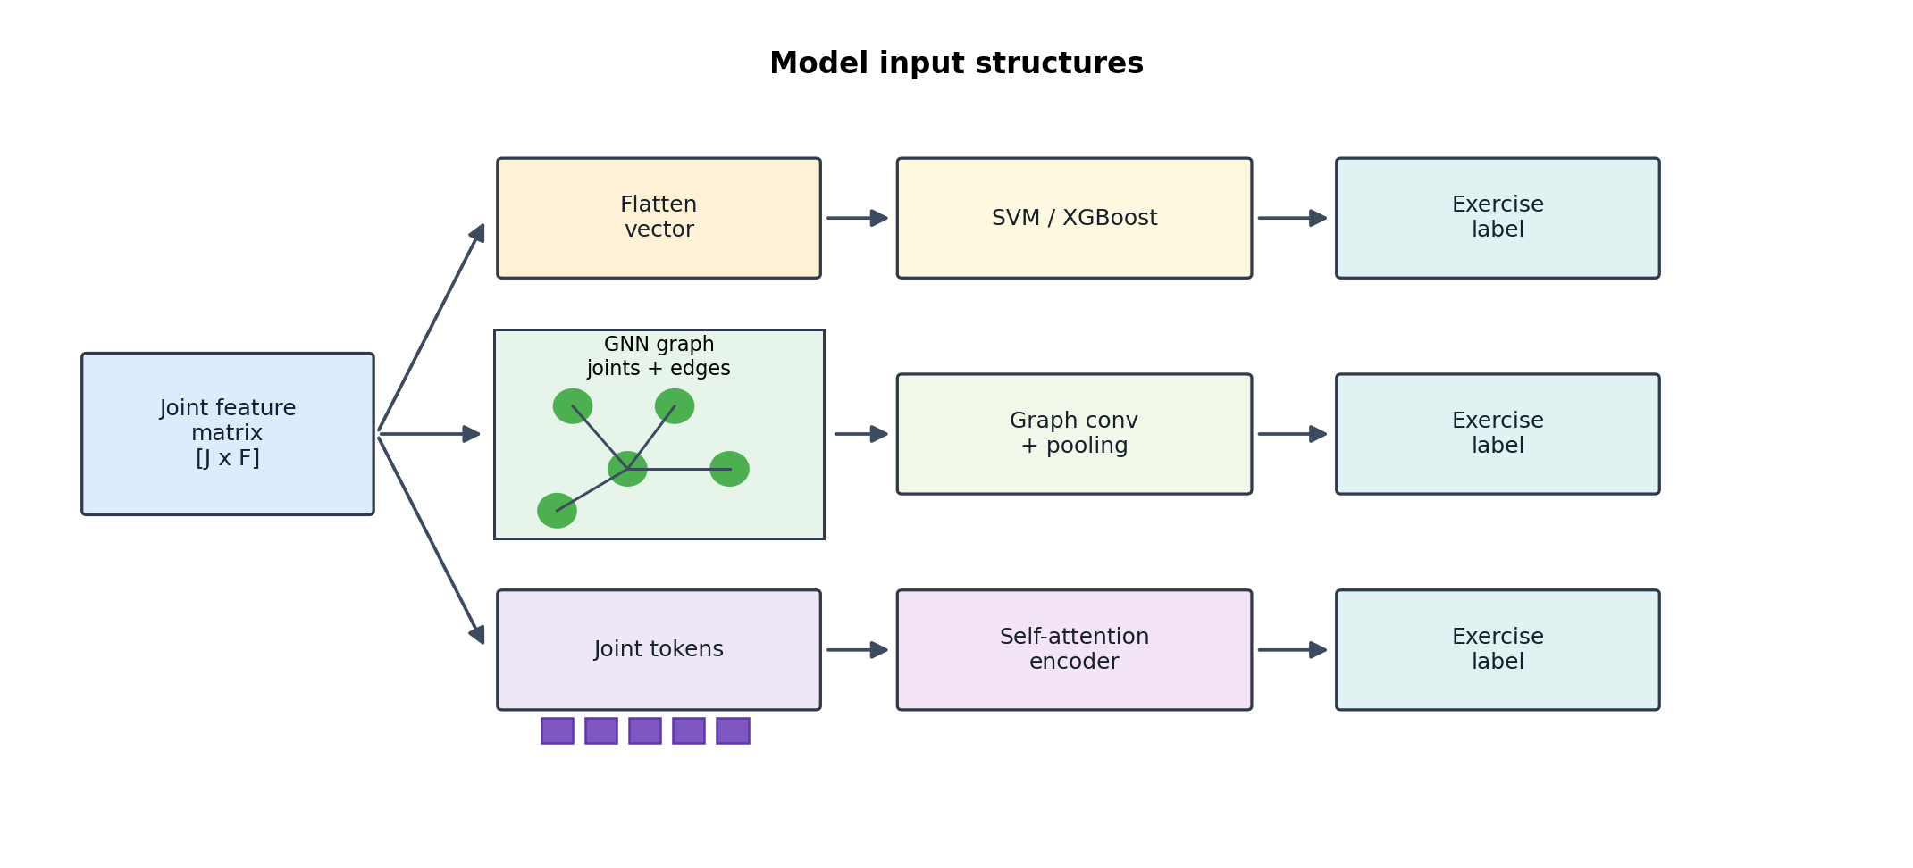
09
모델별 입력 구조
SVM/XGBoost: 모든 특징을 1차원 벡터로 flatten하여 입력
GNN: 관절을 node, 인체 연결을 edge로 구성
Transformer: 관절을 token으로 보고 관절 간 관계를 self-attention으로 학습

Slide 12
10
모델 방법론 I: SVM / XGBoost
SVM: RBF kernel
XGBoost: boosted tree ensemble
K(x_i, x_j) = exp(-gamma ||x_i - x_j||^2) 결정 함수 값이 가장 큰 클래스를 최종 라벨로 선택한다.
y_hat_i = Σ_k f_k(x_i) 여러 decision tree의 예측을 누적하고, 손실 함수와 정규화 항을 함께 최소화한다.
두 모델은 관절 통계 특징 벡터에서 클래스 경계를 찾는 비교 기준 모델이다.

Slide 13
11
모델 방법론 II: GNN / Transformer
GNN: skeleton graph
Transformer: joint self-attention
A_hat = D^{-1/2}(A + I)D^{-1/2} H^{(l+1)} = σ(A_hat H^{(l)} W^{(l)}) 관절 node와 골격 edge를 이용해 구조적 관계를 학습한다.
Attention(Q,K,V) = softmax(QK^T / sqrt(d_k))V 관절 token 사이의 상호작용을 attention weight로 학습한다.
GNN/Transformer는 단순 벡터가 아니라 관절 간 관계를 모델 내부에서 반영한다.

Slide 14
12
실험 설계와 하이퍼파라미터
모델 | 구조 | 주요 설정
SVM | RBF kernel SVM | kernel=rbf, C=10.0, gamma=scale, class_weight=balanced
XGBOOST | Gradient boosted decision trees | n_estimators=500, max_depth=5, learning_rate=0.05, subsample=0.85, colsample_bytree=0.85, reg_lambda=2.0
TRANSFORMER | Joint-token Transformer, parameters=406161 | d_model=128, num_heads=4, num_layers=3, dim_feedforward=256, dropout=0.2, learning_rate=0.0007, batch_size=128, epochs=60, patience=10
GNN | Graph neural network, parameters=25873 | hidden_dim=128, num_layers=2, dropout=0.3, learning_rate=0.0007, batch_size=128, epochs=60, patience=10
Validation 성능을 기준으로 소규모 하이퍼파라미터 튜닝을 수행하였다.
최종 설정은 seed 42, 7, 21, 100, 2026으로 반복 실험하였다.
반복 seed 실험은 특정 분할이나 초기값에 성능이 우연히 의존하는지 확인하기 위한 절차이다.

Slide 15
13
평가 지표
주요 비교 지표: Macro-F1
F1_c = 2 × Precision_c × Recall_c / (Precision_c + Recall_c) Macro-F1 = (1 / C) Σ_c F1_c
라벨별 샘플 수 차이를 고려하기 위해 Macro-F1을 핵심 비교 지표로 사용
Accuracy: 전체 샘플 중 정답을 맞힌 비율
Macro-F1: 각 라벨의 F1을 동일한 비중으로 평균
Weighted-F1: 라벨별 샘플 수를 반영한 F1 평균
Confusion Matrix: 어떤 라벨이 어떤 라벨로 오분류되었는지 확인

Slide 16
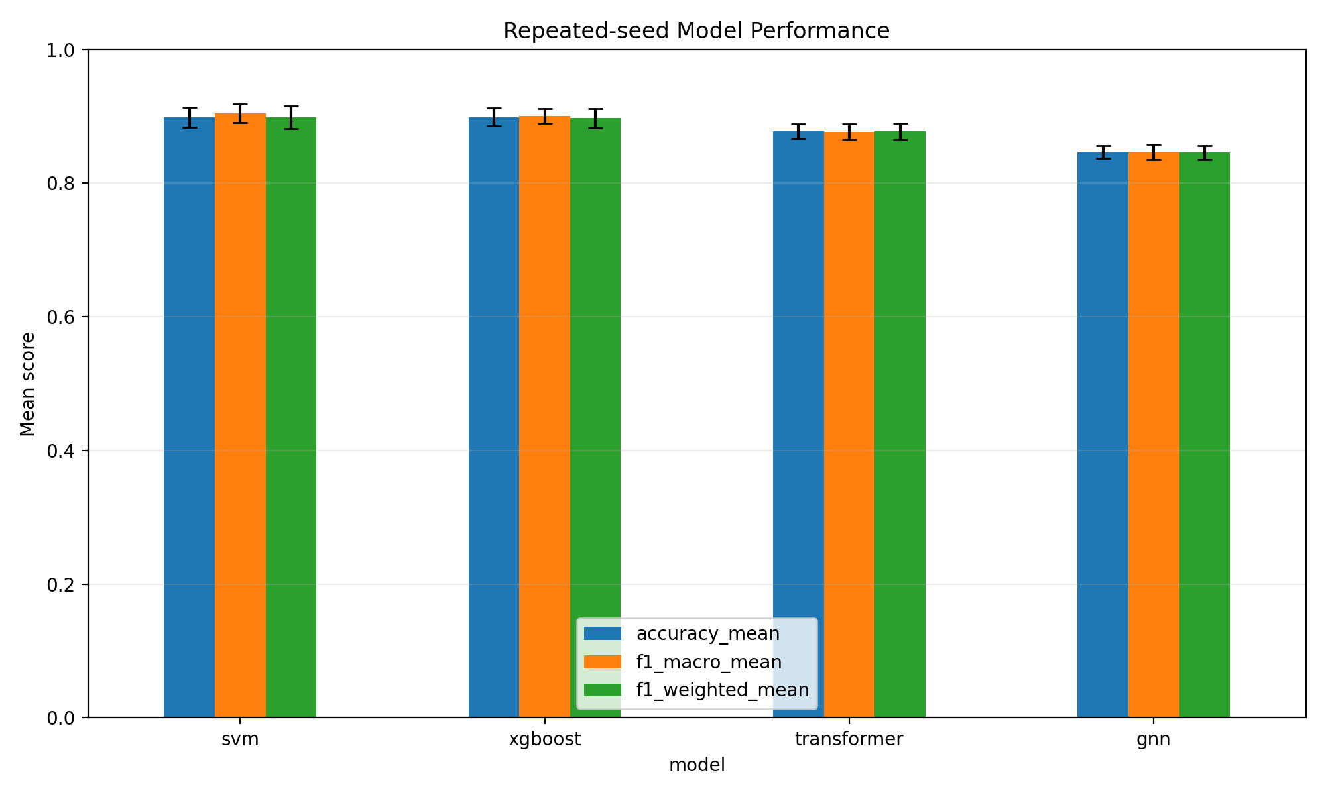
14
최종 성능 비교
모델 | Macro-F1
SVM | 0.9044 ± 0.0142
XGBoost | 0.9006 ± 0.0113
Transformer | 0.8770 ± 0.0119
GNN | 0.8462 ± 0.0113
SVM과 XGBoost가 가장 높은 평균 Macro-F1을 보였다.
Transformer와 GNN은 관절 관계를 반영하지만, 본 특징 구성에서는 전통 ML 모델보다 낮았다.

Slide 17
15
성능 결과 해석
모델 | Accuracy | Macro-F1 | Weighted-F1
SVM | 0.8985 +/- 0.0151 | 0.9044 +/- 0.0142 | 0.8984 +/- 0.0167
XGBOOST | 0.8988 +/- 0.0134 | 0.9006 +/- 0.0113 | 0.8971 +/- 0.0141
TRANSFORMER | 0.8777 +/- 0.0112 | 0.8770 +/- 0.0119 | 0.8774 +/- 0.0122
GNN | 0.8462 +/- 0.0092 | 0.8462 +/- 0.0113 | 0.8456 +/- 0.0107
SVM/XGBoost는 요약 통계 특징과 잘 맞아 안정적인 성능을 보였다.
GNN/Transformer는 구조적 관계를 학습할 수 있지만, 샘플을 통계 요약으로 변환한 조건에서는 이점이 제한될 수 있다.
따라서 모델 구조의 복잡성이 항상 더 높은 성능으로 이어지지는 않았다.

Slide 18
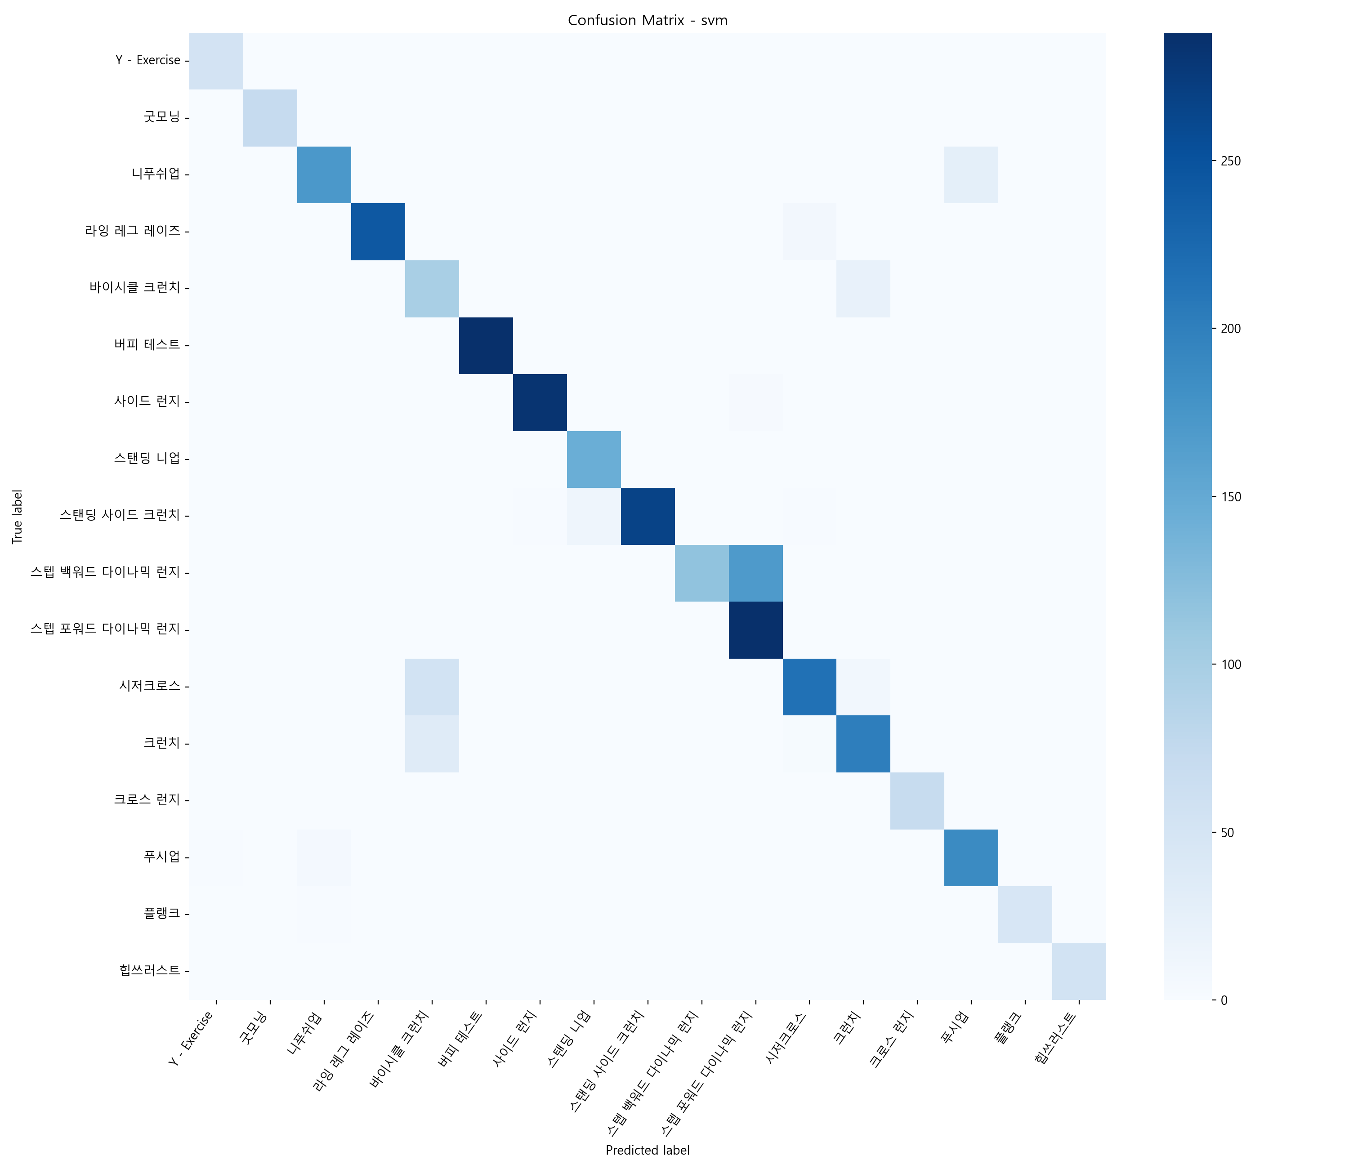
16
오분류 패턴: Confusion Matrix
오분류는 무작위가 아니라 유사 자세와 유사 움직임을 가진 운동 사이에서 집중되었다.
푸시업-니푸쉬업, 런지 계열, 크런치 계열에서 혼동이 크게 나타났다.
혼동행렬은 모델이 어떤 라벨 쌍을 어려워하는지 보여주는 핵심 결과이다.
성능 비교의 다음 단계는 ‘왜 틀렸는가’를 해석하는 것

Slide 19
17
주요 오분류 조합
True Label | Predicted Label | Count
스텝 백워드 다이나믹 런지 | 스텝 포워드 다이나믹 런지 | 1440
니푸쉬업 | 푸시업 | 1340
푸시업 | 니푸쉬업 | 813
시저크로스 | 바이시클 크런치 | 608
바이시클 크런치 | 크런치 | 552
크런치 | 바이시클 크런치 | 504
스탠딩 사이드 크런치 | 스탠딩 니업 | 275
런지 계열: 전후 방향 차이가 좌표 통계에서 약하게 표현될 수 있음
푸시업 계열: 무릎 지지 여부 외에는 상체 패턴이 유사함
크런치 계열: 누운 자세 기반 코어 운동끼리 몸통/하체 움직임이 겹침
※ Count는 4개 모델과 5개 seed 결과에서 누적 확인된 오분류 횟수이며, 단일 모델 1회 실험의 오류 수가 아니다.

Slide 20
18
주요 지표 검증: 버피 테스트
1.0000은 ‘완벽한 모델’이 아니라, AI-Hub test 조건에서 버피 테스트가 다른 라벨과 매우 잘 분리되었다는 의미이다.
검증 항목 | 확인 결과 | 해석
계산 단위 | test 288개 × 5 seeds = support 1440 | 반복 seed 기준으로 누적 확인한 라벨별 성능
모델별 정답 수 | SVM 1440/1440, XGBoost 1436/1440, Transformer 1440/1440, GNN 1440/1440 | 대부분 모델에서 버피 테스트가 매우 뚜렷하게 분리됨
오분류 사례 | XGBoost: D23-4-080-3d가 4개 seed에서 바이시클 크런치로 예측 | 1.0000이 모든 모델에서 무조건 나온 것은 아님
누수 점검 | sample_id/session_id 중복 없음, train-test 동일 feature vector 없음 | 동일 샘플이 평가에 섞인 직접 누수는 확인되지 않음
해석 한계 | 동일 운동 변형 serial 49-80이 train/validation/test에 모두 존재 | 완전히 새로운 환경 일반화 성능으로 단정할 수 없음
버피 테스트는 서기-엎드리기-점프처럼 전신 관절 변화가 커 다른 운동과 패턴 차이가 뚜렷하다.
신뢰 근거는 정답 수, 오분류 사례, 누수 점검, 해석 한계를 함께 제시한 데 있다.
따라서 발표에서는 높은 지표와 일반화 한계를 함께 설명해야 한다.
관절 위치 정보 기반 운동 동작 분류 및 오분류 패턴 비교

Slide 21
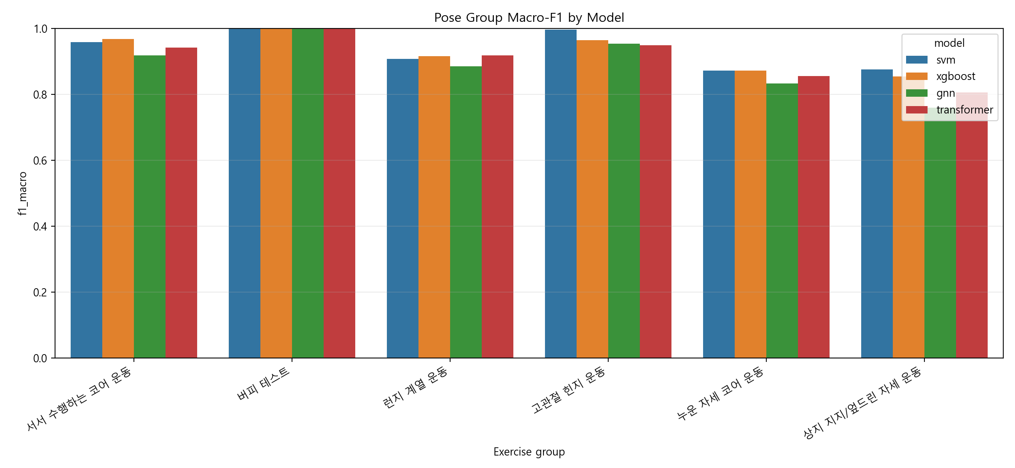
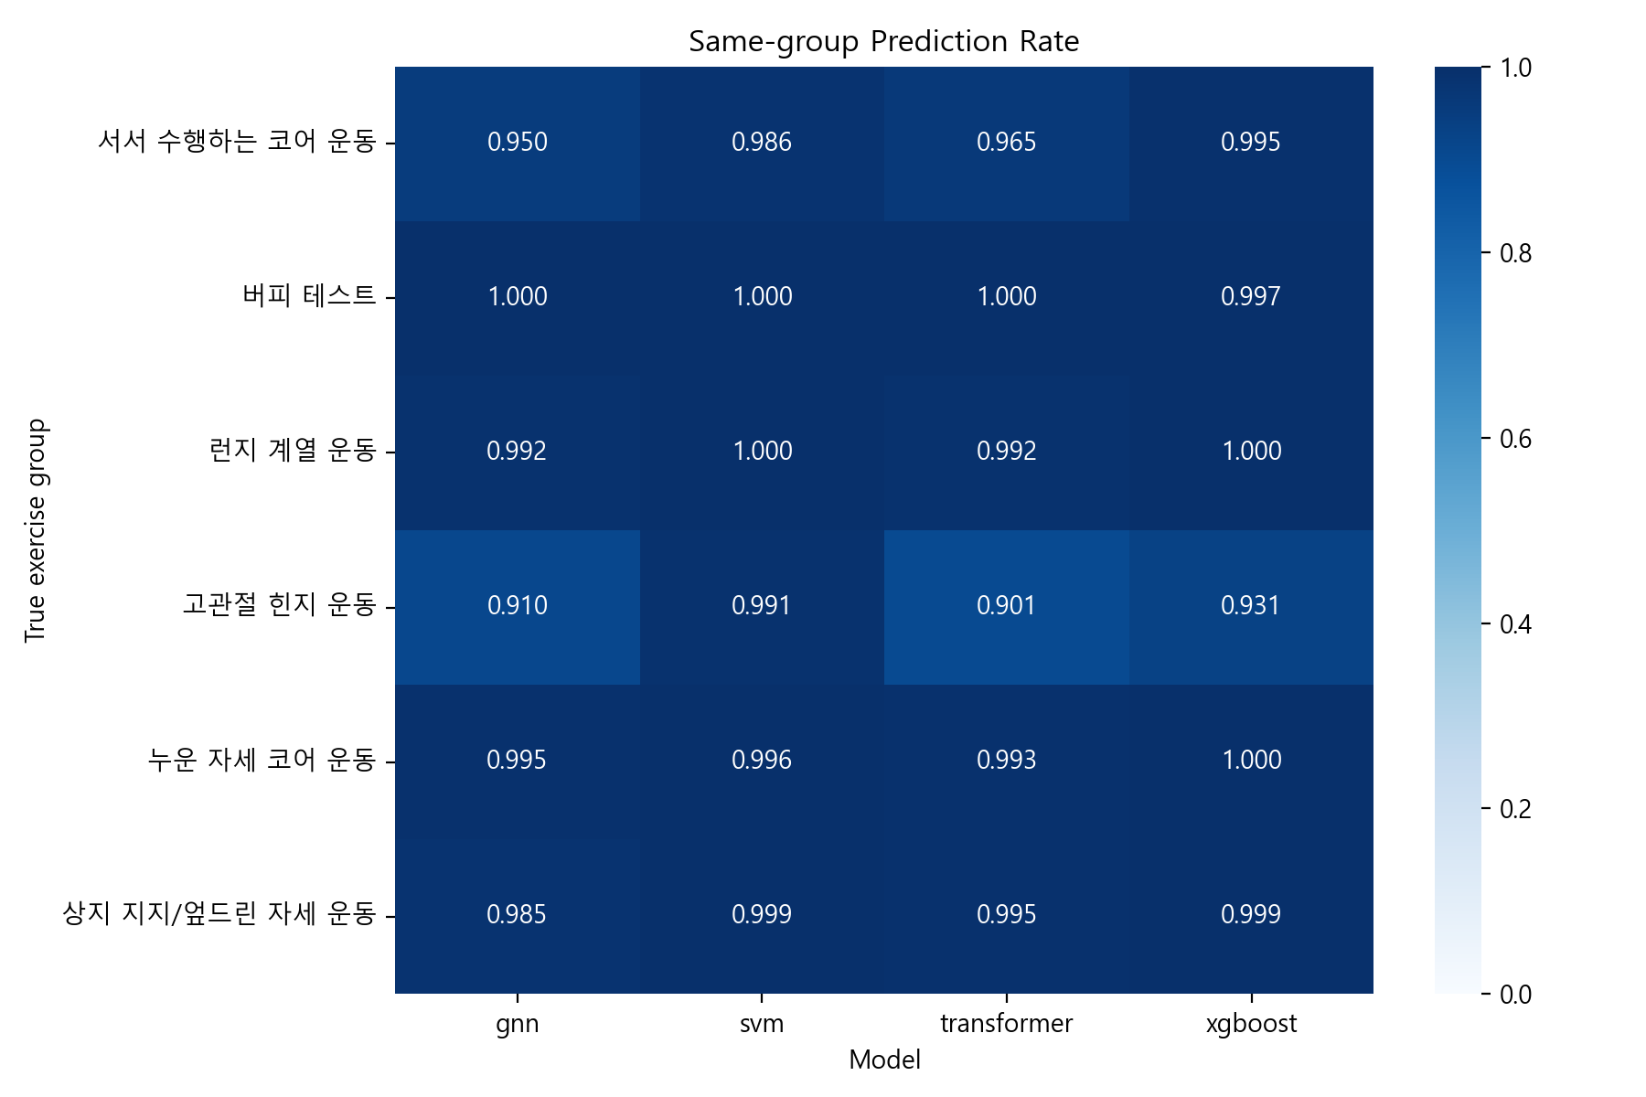
19
자세 그룹별 분석
유사 자세 그룹 내부에서 혼동이 반복되며, 이는 오분류가 해석 가능한 패턴을 가진다는 근거가 된다.

Slide 22
20
한계점 및 향후 연구
AI-Hub 데이터셋 조건에서의 결과이므로 실제 웹캠/MediaPipe 환경으로 바로 일반화할 수 없다.
관절 좌표 추출 방식이 달라지면 좌표 스케일, 관절 순서, 누락값 처리 방식도 달라질 수 있다.
통계 요약 특징은 프레임 순서의 세밀한 시간 정보를 일부 잃을 수 있다.
향후 직접 촬영 데이터와 기준 데이터셋의 좌표 체계를 맞춘 뒤 도메인 차이를 검증해야 한다.
다음 단계: AI-Hub 기준 데이터와 직접 촬영 MediaPipe 데이터의 비교 실험

Slide 23
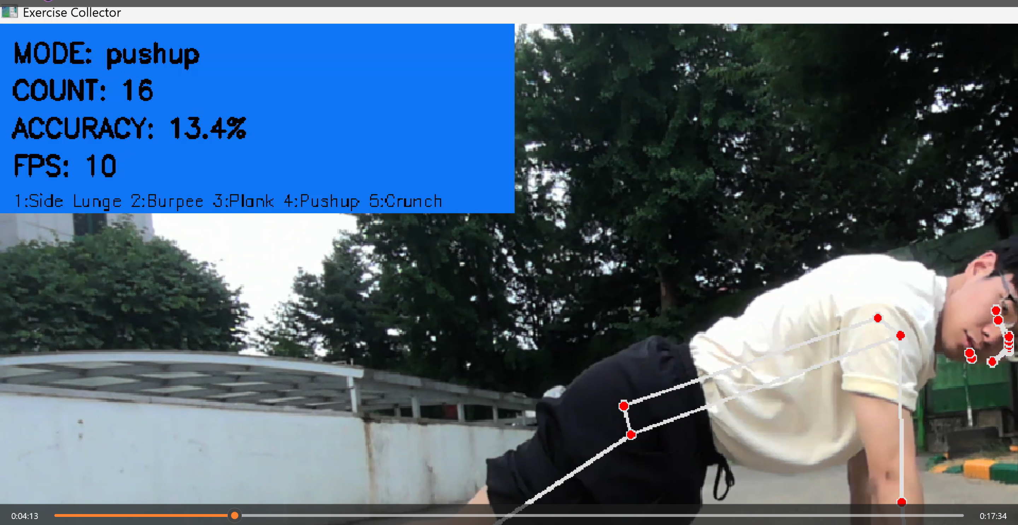
직접 촬영 MediaPipe 데이터 예비 적용
실제 촬영 환경에서 관절 landmark 추출 및 분류 가능성을 확인한 확장 실험
예비 적용 목적
AI-Hub 기반 본실험 이후 실제 촬영 환경 적용 가능성을 사전 확인
대상 운동: side lunge, burpee, plank, pushup, crunch
입력: MediaPipe 33개 landmark의 x, y, z 좌표
저장 단위: 영상 샘플이 아니라 프레임 단위 CSV
※ 본 결과는 프레임 단위 예비 실험이며, AI-Hub 본실험의 샘플 단위 결과와 직접 비교하지 않는다.
직접 촬영 영상에서 MediaPipe landmark를 추출해 실시간 수집/분류 화면을 구성하였다.

Slide 24
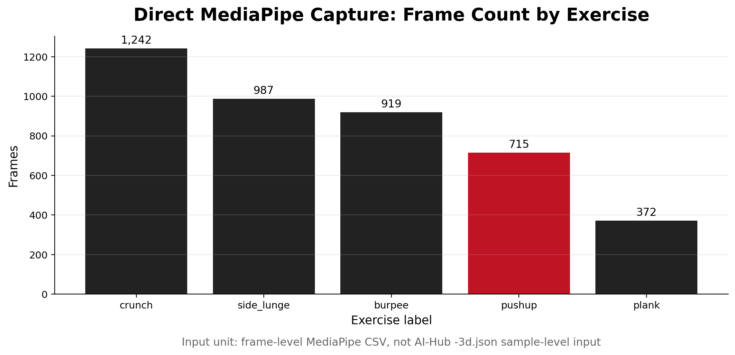
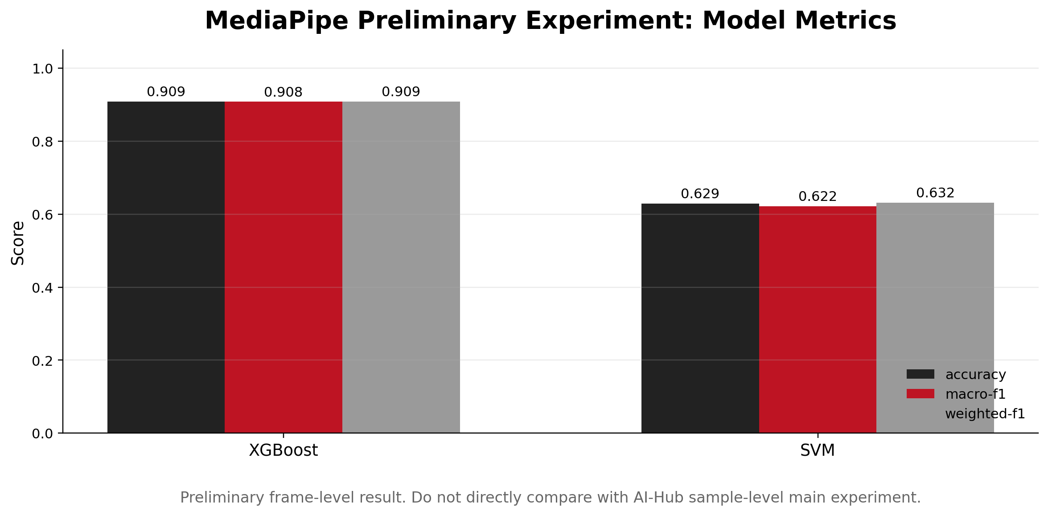
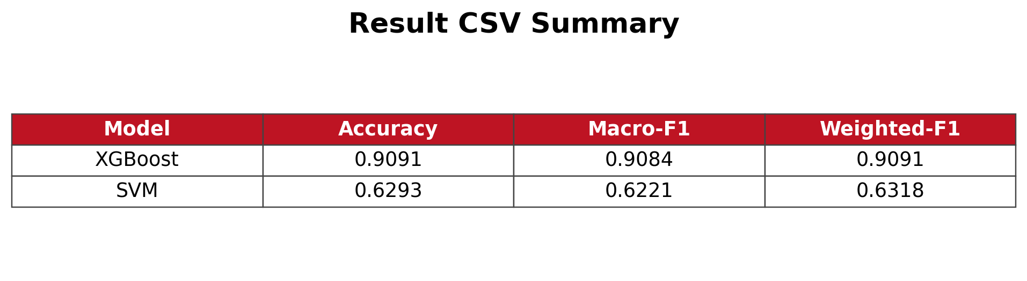
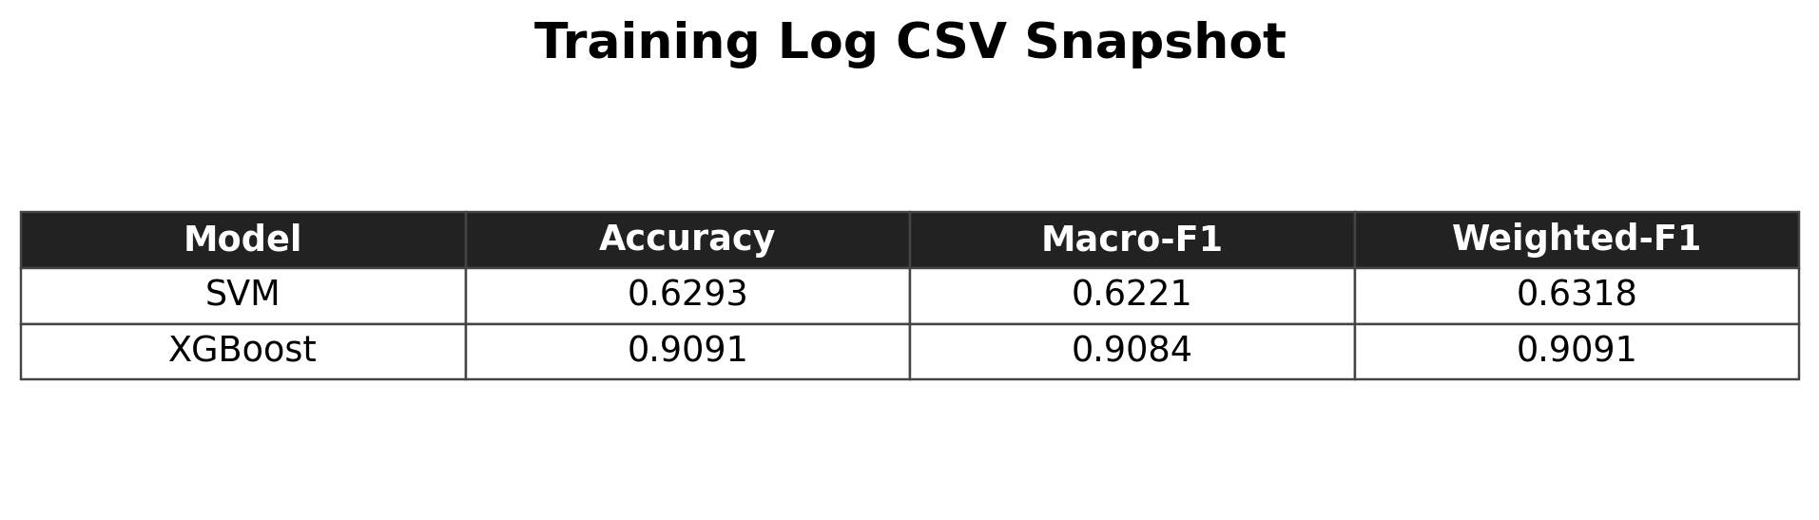
MediaPipe 결과 CSV 시각화
프레임 수, 모델 성능 요약, training log를 PPT 첨부용 이미지로 정리
CSV 결과는 프레임 수, 모델별 요약 성능, training log를 발표용 그래프/표로 변환하였다. XGBoost와 SVM 결과는 예비 지표로 제시하되, 본실험의 AI-Hub 샘플 단위 성능과 같은 기준으로 비교하지 않는다.

Slide 25
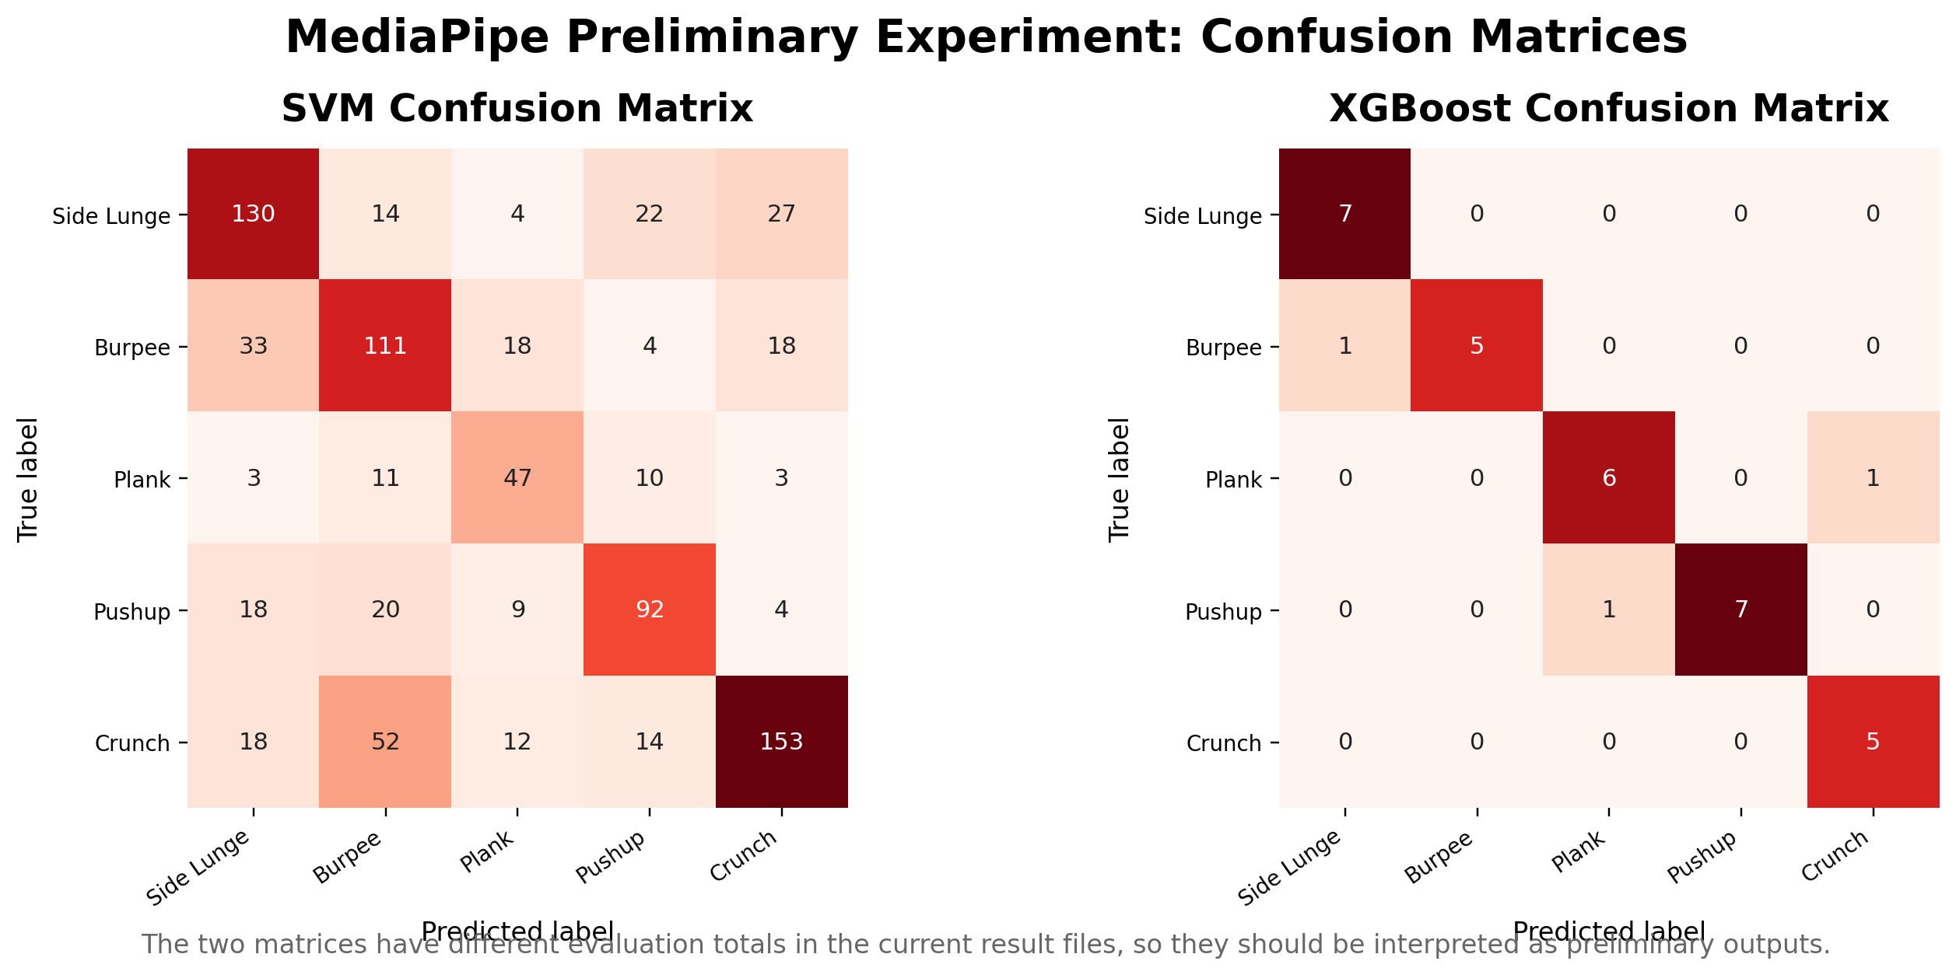
AI-Hub 본실험과의 차이점
데이터 구조와 평가 단위가 다르므로 직접 성능 비교가 아니라 예비 적용 결과로 해석
AI-Hub 본실험과의 차이
AI-Hub: 24개 관절 기반 -3d.json, JSON 1개를 운동 수행 샘플로 사용
MediaPipe: 33개 landmark 기반 CSV, 각 행이 프레임 단위 입력
AI-Hub: 17개 맨몸운동 라벨의 본실험 결과
MediaPipe: 직접 촬영 5개 운동의 확장 가능성 확인용 예비 실험
혼동행렬은 직접 촬영 데이터에서 모델 적용 흐름을 보여주는 보조 자료이다. 현재 결과 파일에서는 SVM과 XGBoost의 평가 총량이 서로 달라 정량 비교보다 예비 분석 자료로 해석한다.
※ 본 결과는 프레임 단위 예비 실험이며, AI-Hub 본실험의 샘플 단위 결과와 직접 비교하지 않는다.

Slide 26
21
결론
관절 위치 정보만으로도 17개 맨몸운동 동작 분류가 가능하며, 오분류는 유사 자세 그룹에 집중되었다.
SVM Macro-F1 0.9044, XGBoost Macro-F1 0.9006으로 가장 안정적인 성능을 보였다.
오분류는 푸시업/니푸쉬업, 런지 계열, 크런치 계열처럼 관절 움직임이 유사한 라벨에서 많이 발생했다.
모델 선택은 단순 성능뿐 아니라 데이터 표현 방식, 입력 구조, 해석 가능성을 함께 고려해야 한다.

Slide 27
Q&A
감사합니다.

